Slide 1

La necesidad de una transición energética en Bolivia
Amos Batto
amosbatto@yahoo.com
Celular: 76585096
http://amosbbatto.wordpress.com

Slide 2
contenido
Reservas de hidrocarburos
La red eléctrica y sus emisiones de GEI
Problemas de los combustibles refinados
Energía renovable
Movilidad eléctrica

Slide 3
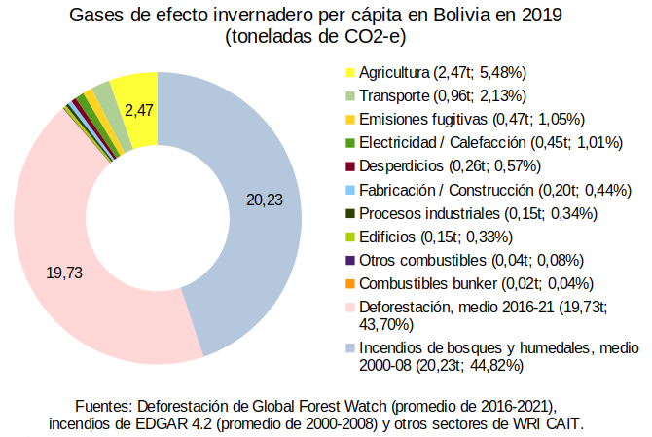
Emisiones de gases de efecto invernadero (GEI) en Bolivia
Si utilizamos la deforestación según Global Forest Watch y los incendios según EDGAR 4.2, combinado con los números de WRI CAIT en 2019, la emisiones son 45,14 toneladas de CO2-equivalente per cápita por año en Bolivia, que es 7 veces más que el promedio mundial, que es 6,48 t CO2-e/cápita/año.
Aunque solo 4,1% de las emisiones bolivianas viene del sector energético (transporte, emisiones fugativas de gas natural y electricidad / calefacción), necesitamos cambiar este sector para evitar muchos problemas socioeconómicos en el futuro.

Slide 4
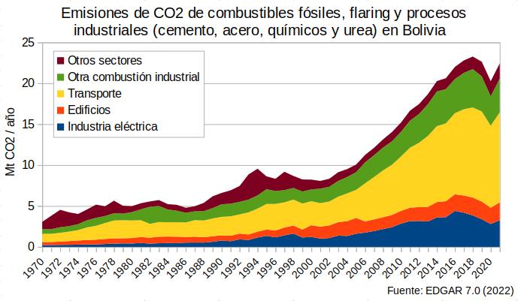
Emisiones de combustibles fósiles ha subido en las últimas 2 décadas
Aunque la gran mayoría de las emisiones bolivianas viene de la deforestación, los incendios y la agricultura, es importante no olvidar que las emisiones de CO2 subierón 222% en la industria eléctrica, 283% en transporte y 134% en otra combustión industrial entre 2001 y 2021.

Slide 5
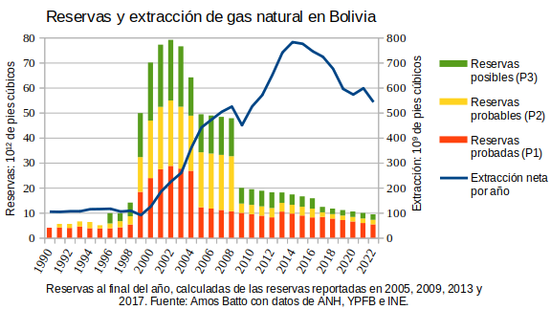
Bolivia está agotando sus reservas de gas natural
La extracción de gas natural ha caído 30,6%, de 783,6 a 543,9 mil millones de pies
cúbicos entre 2014 y 2022. Al final de 2022, las reservas probadas eran
aproximadamente 5350 mil millones de pie cúbicos.

Slide 6
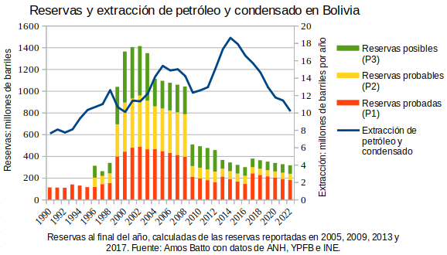
Bolivia esta agotando sus reservas de petróleo
La extracción anual de petróleo ha caido 45,3%, de 18.64 a 10.19 millones de
barriles entre 2014 y 2022. Las reservas probadas eran 179,9 millones de barriles
al final de 2022.

Slide 7
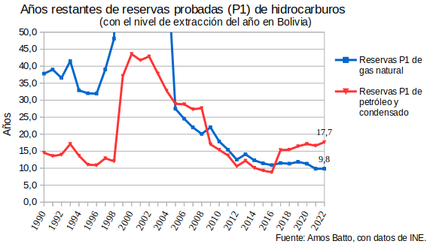
Bolivia sólo tiene 9,8 años más de gas en sus reservas
probadas con el nivel de extracción actual

Slide 8
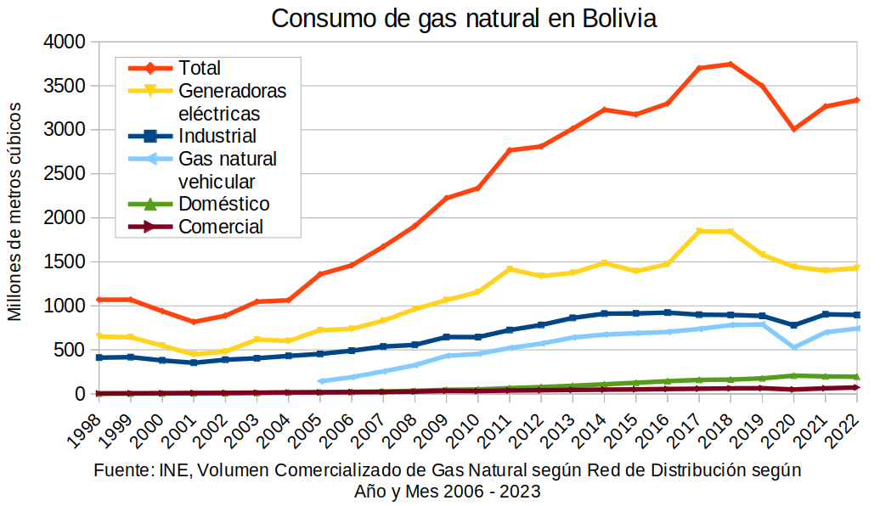
El consumo de gas ha aumentando en lugar de reducirlo
El consumo anual de gas natural dentro de Bolivia creció de 940 a 3336 millones de
metros cúbicos entre 2000 y 2022. La mayoría de este crecimiento fue causada por
gas vehicular y las termoeléctricas de gas.

Slide 9
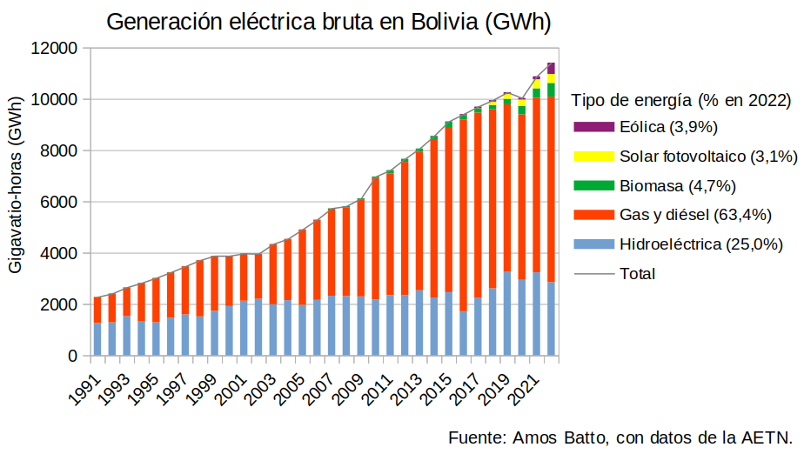
De 57% energía renovable a 63,4% energía fósil en 3 décadas

Slide 10
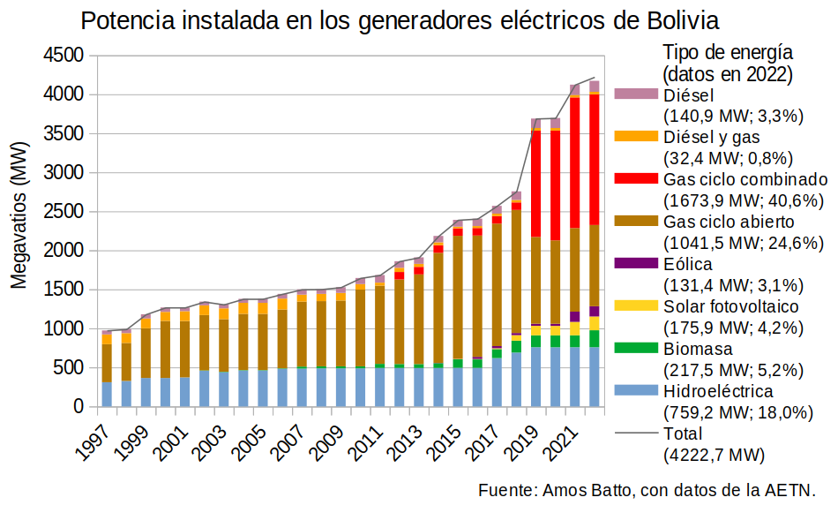
Inversión en termoeléctricas de gas en lugar de energía renovable
Entre los años 1997 y 2022, la potencia eléctrica de gas y diésel aumentó de 664,2 a
2938,7 MW en Bolivia, mientras la potencia renovable sólo aumentó de 310,0 a 1284,0 MW.

Slide 11
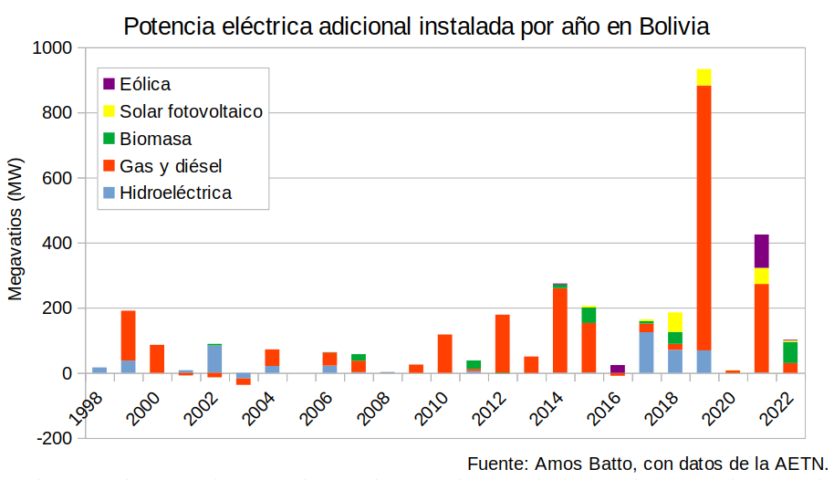
Inversión en termoeléctricas de gas en lugar de energía renovable
Solo 31% de la nueva capacidad eléctrica fue renovable en los últimos 5 años en Bolivia, pero 83% de la nueva capacidad y 88% de la nueva generación fueron renovables en 2022 en el mundo.

Slide 12
Las emisiones por los generadores eléctricos han subido de 1,85 a 6,01 Mt CO2-e entre 2003 y 2016, y han caído a 4,33 Mt en 2021. 93,5% de estas emisiones vino de gas, 5,8% de diésel y 0,7% de bagazo de caña en 2021.
La inversión en ciclo combinado ha bajado las emisiones por kWh en los últimos años, pero lo demás del mundo ha dejado de invertir mucho en termoeléctricas de gas. La generación eléctrica mundial de gas redujo 12 TWh en 2022.
Las emisiones en Bolivia fueron 481 gramos de CO2-equivalente por kWh consumido en 2021, que es más que el promedio mundial de 436 g CO2/kWh.

Slide 13
Las emisiones por kWh han bajado en Warnes, T. del Sur y Entre Rios por la inversión en ciclo combinado.
La electricidad producida en Beni tiene más emisiones por kWh que los otros departamentos porque viene principalmente de diésel. La electricidad de Santa Cruz y Tarija emite menos en los últimos años.
La electricidad generada en Paz, Pando y Potosí es principalmente hidroeléctrica y es más limpia, pero la electricidad es distribuida por toda Bolivia por el S.I.N. Es imposible calcular la huella de carbono en cada departamento por falta de información de la Autoridad de Electricidad y Tecnología Nuclear.

Slide 14
Consumo de electricidad
El crecimiento en el consumo de electricidad fue causado principalmente por el sector residencial.
Porque el precio de electricidad es subvencionado, no hay mucha incentiva económica para invertir en eficiencia energética.
1388,38 GWh o 15,4% de la electricidad boliviana no fue contabilizada en 2021, que indica la ineficiencia y/o corrupción del sistema, que permite el malgasto de la electricidad en Bolivia.

Slide 15
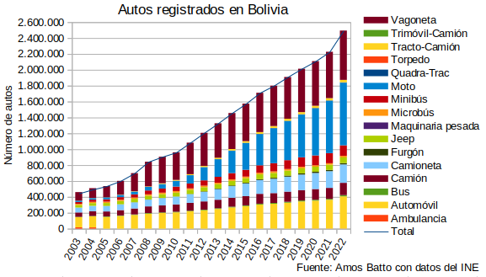
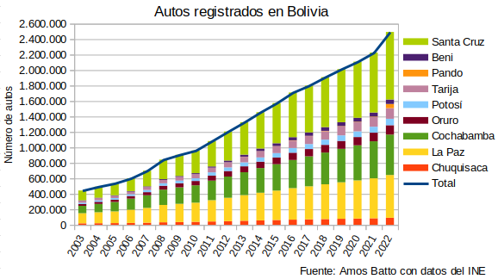
Crecimiento de autos
El número de autos registrados subió cinco veces entre 2003 y 2022 de 443.888 a 2.493.753 vehiculos.
Santa Cruz tuvo más crecimiento que otras regiones.

Slide 16
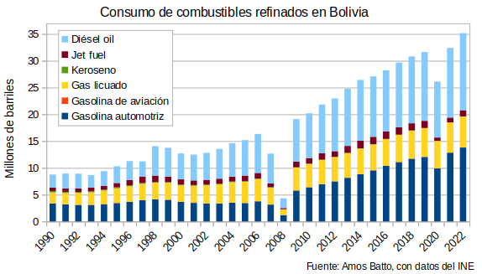
El consumo de combustibles refinados ha triplicado en 20 años
Entre 2002 y 2022, el consumo nacional de combustibles refinados (gasolina, diésel,
keroseno, etc) ha triplicado de 12,80 a 35,16 millones de barriles por año.

Slide 17
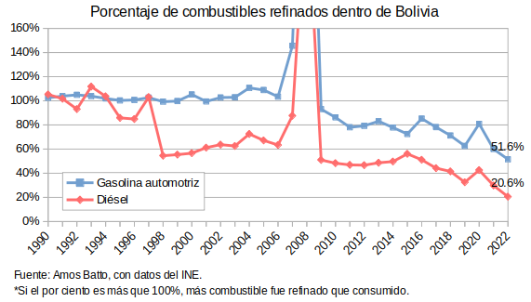
El combustible refinado producido en Bolivia está cayendo

Slide 18
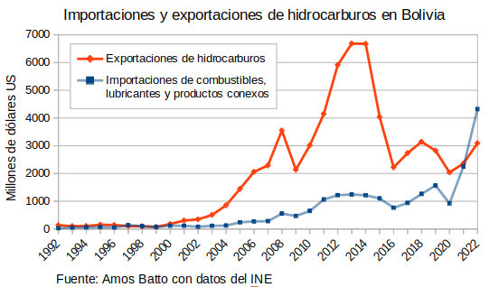
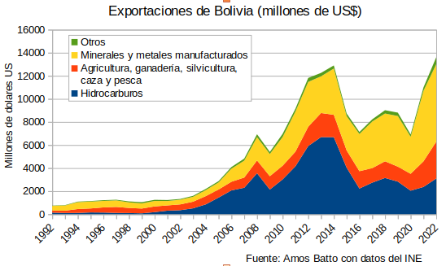
Bolivia pierde con una
economía basada en
hidrocarburos
Los subsidios de combustibles fósiles no son sostenibles. Ahora Bolivia gasta más en la importación de hidrocarburos que gana en su exportación.
En 2022, Bolivia importó $us 4320 millones de combustibles y productos conexos y exportó $us 3089 millones de hidrocarburos.
Esta diferencia de $us 1231 millones fue cubierto por exportaciones de oro.

Slide 19
El precio de energía subvencionada
No hay mucha incentiva economica para invertir en la eficiente energética, energía renovable y autos eléctricos cuando hay subsidios de combustibles.
En 2022, el precio medio de importar gasolina y diésel era Bs9,8 por litro, entonces el subsidio era Bs6,1 por litro. Las termoeléctricas bolivianas sólo pagan $us 1,3 por millón de BTU de gas a diferencia de los $us 8 que paga Brasil.
Los autos eléctricos y la energía renovable no pueden competir cuando 60% del precio de combustibles refinados y 84% del precio de gas en termoeléctricas es subvencionado.

Slide 20
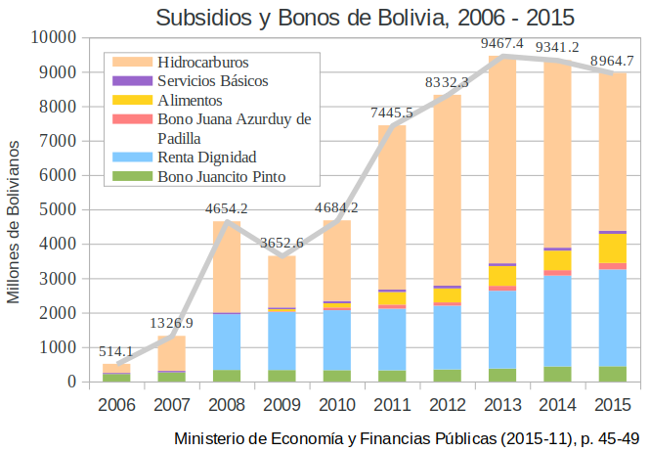
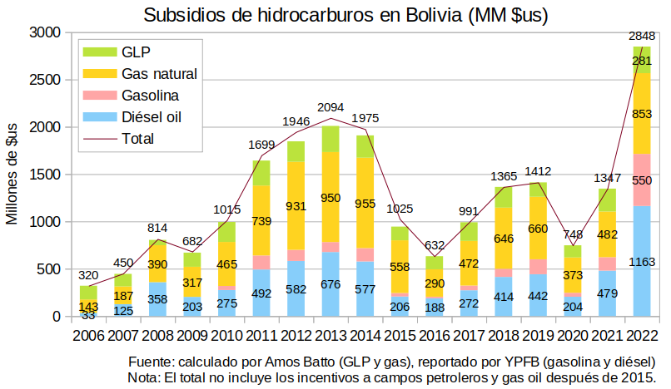
¿Qué queremos subvencionar? ¿Combustibles fósiles o bonos sociales?
Bolivia gastó $us 21.363 millones en los subsidios de hidrocarburos entre 2006 y 2022, que fomenta más deforestación y más uso de autos particulares. Evo Morales afirmó que esa política “es un cáncer” y “es una sangría para la economía boliviana”.
En 2022, los 5 bonos sociales (Renta Dignidad, Juancito Pinto, Juana Azurduy, Descapacitados y Prenatal) costó $us 977 millones, a diferencia de $us 1713 millones para subvencionar gasolina y diésel. Medinaceli y Velázquez calculan que el subsidio real con los costos de oportunidad y la pérdida de impuestos era $us 4268 millones o 11,6% de la PIB boliviana. Combustible para transporte público puede ser subvencionado en lugar de todos los autos particulares.

Slide 21
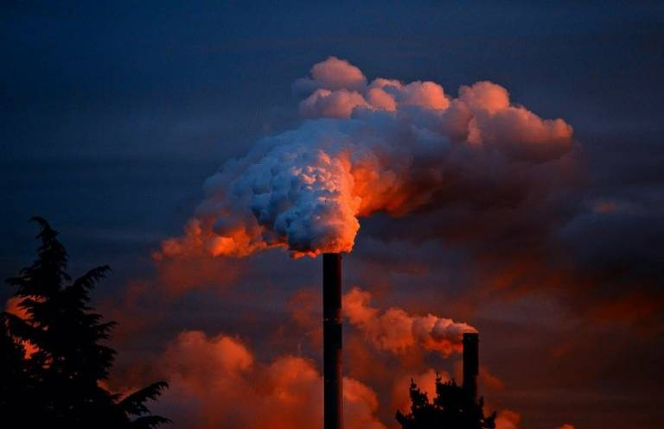
Problemas de los combustibles fósiles
La emisiones de los combustibles fósiles producen partículas finas (PM2.5 y PM10) que pueden entrar los pulmones y pasar por la sangre a los órganos humanos.
Según un estudio de K. Vohra et al (2021), 8,7 millones de muertes o 18% de las muertes prematuras mundiales en el año 2018 fueron causadas por las emisiones de combustibles fósiles.
Entre 2 y 3 por ciento de gas natural se escapa a la atmósfera. Gas natural es 80% metano
(CH4), que queda un promedio de 11,8 años en la atmósfera. Un kilo de metano produce
el mismo efecto invernadero que 81,2 kilos de CO2 en 20 años (IPCC AR6).

Slide 22
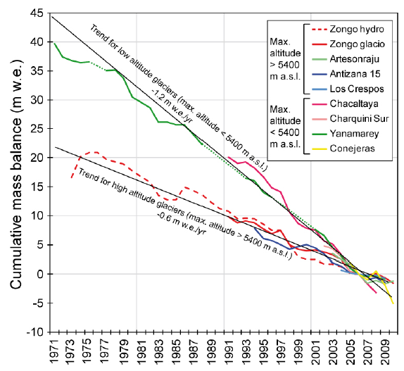
Combustibles y el derretimiento de los glaciares
Las emisiones de carbono negro producidas por motores de diésel, incendios forestales y el chaqueo están derritiendo los glaciares.
La pérdida de área de los glaciares de Zongo, Chacaltaya y Charquini ha aumentado de 0,9%/año en los años 1963-83 a 1,7%/año en los años 1997-2006.
La mayoría de los glaciares menos de 5.400 m.s.n.m. desaparecerán dentro de 2 décadas, porque están perdiendo su masa dos veces mas rápidamente que los glaciares mas de 5.400 m.s.n.m., porque son más expuestos a las emisiones de carbono negro.

Slide 23
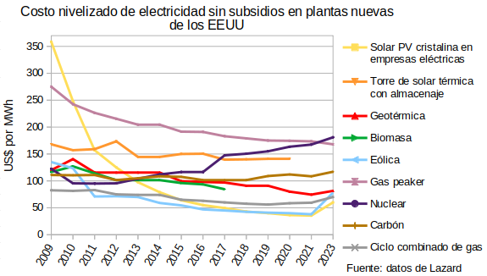
Energía eólica y solar es más barata que la energía hidrocarburífera
Los precios de paneles solares y turbinas eólicas han subido por la inflación en los últimos años, pero la energía solar y eólica sigue más barata que la energía hidrocarburífera en la mayoría del mundo.
Ember reporta que 312 TWh de energía solar, 245 TWh de energía eólica, 73 TWh de energía hidroeléctrica y 9 TWh de biomasa fueron añadidas en 2022 en el mundo, comparadas a 182 TWh adicionales de combustibles fósiles.

Slide 24
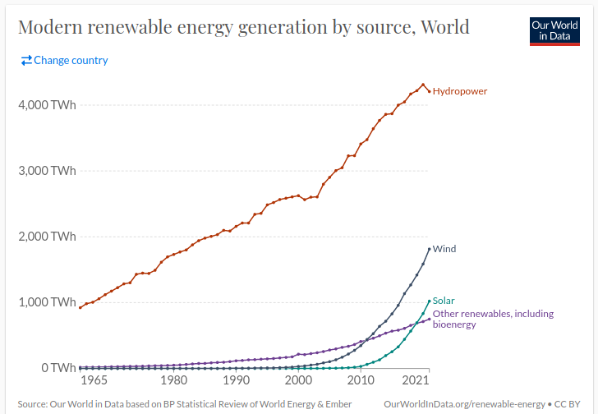
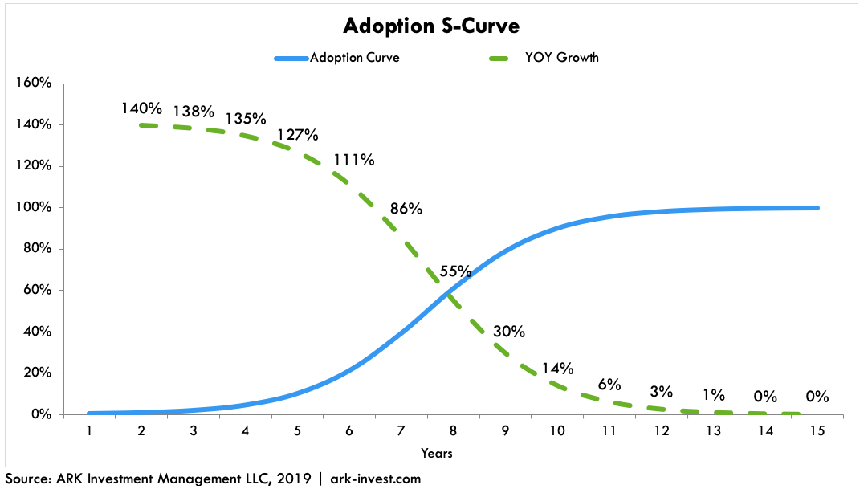
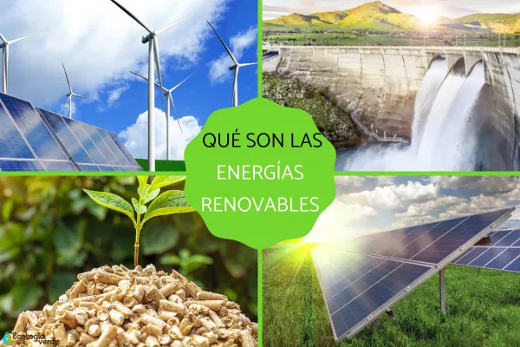
Energía eólica y solar sigue una curva S de disrupción tecnológica, pero las energías hidroeléctricas, geotérmicas y biomasa tienen crecimiento linear

Slide 25
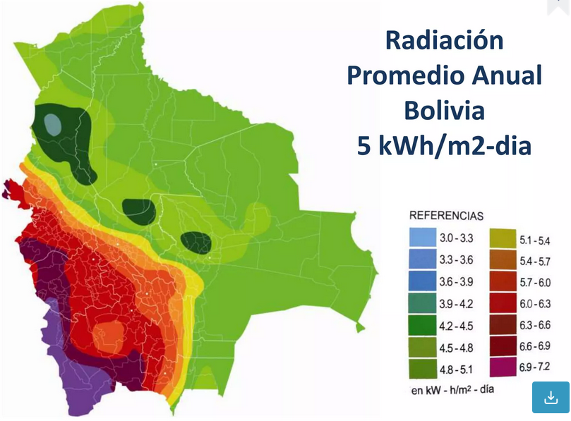
Oportunidades de energía solar en Bolivia
97% del territorio boliviano es capaz de utilizar energía solar, especialmente el Altiplano. Bolivia recibe un promedio de 5,42 kWh/m²/día de radiación solar, que es doble la cantidad en Dinamarca. 14,2%, 12.9% y 10,9% de la electridad en España, Honduras y Chile, respectivamente, era solar en 2021, a diferencia de 3,2% en Bolivia.
Bolivia debería democratizar su energía y permitir a generación solar domiciliaria. Una granja solar puede ser construida dentro de un año, y puede aumentarse por etapas en módulos, entonces necesitan menos inversión al comienzo que hidroeléctricas y menos préstamos con alto interés en el largo plazo.

Slide 26
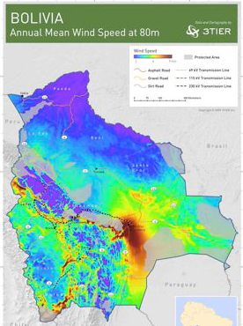
Oportunidades de energía eólica
Según 3Tier, la energía eólica puede ser desarrollada en 4 zonas:
En un corredor oeste-este entre La Paz, Cochabamba y Santa Cruz,
En un corredor norte-sur al este de las ciudades de Oruro y al oeste de Potosí,
Al sur y este de la cuidad de Santa Cruz,
En Potosí en la frontera con Chile y Argentina

Slide 27
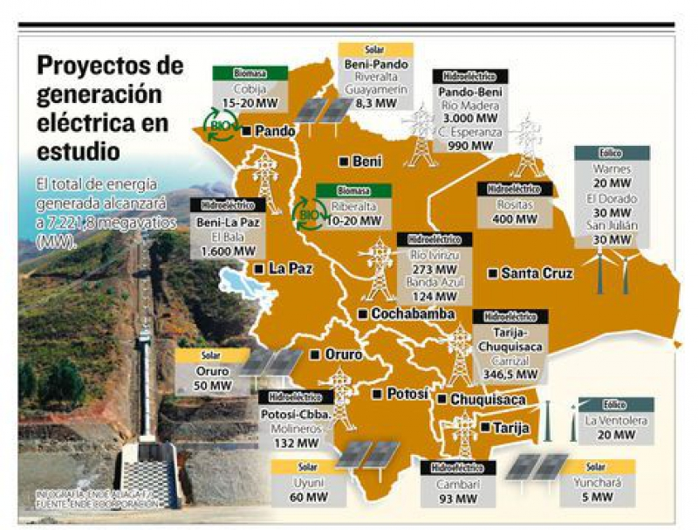
Necesitamos un plan nacional para 100% electricidad renovable para evitar una crisis energética cuando no haya más reservas de hidrocarburos
Bolivia no logrará su Plan de Desarrollo Económico y Social 2021-2025 que estableció una meta de 75% electricidad renovable al 2025 con 20% extra para exportar, ni la meta actual de 50% renovable al 2025. ENDE planea construir 490.2 MW de energía hidroeléctrica (Ivirizú-CBA y Miguillas-LPZ), 310 MW de energía solar (Ingavi, Patacamaya, el municipio de Oruro y Santivañez-CBA), 45 MW de energía eólica (Warnes II-SCZ y La Ventolera-TRJ) y 5 MW de energía geotérmica (Laguna Colorada-PTS).
Sin embargo estos planes de corto plazo no son suficientes para reemplazar los 2938,7 MW de gas y diésel. Necesitamos un plan nacional para llegar a 100% energía renovable en 10 años, si la exportación de gas sigue como lo normal, o en 20 años si Bolivia deja de exportar gas.

Slide 28
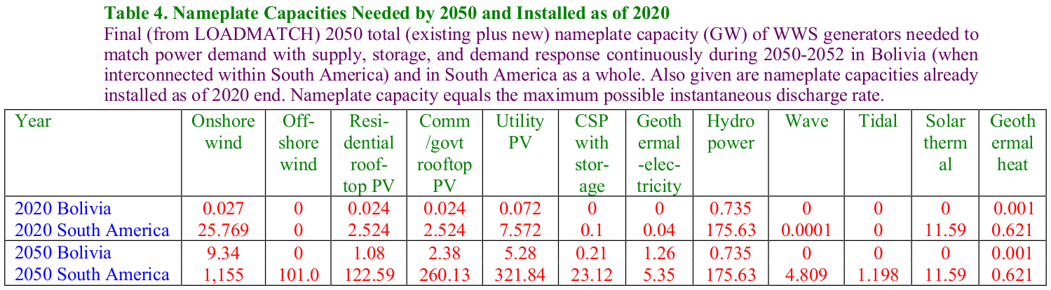
Necesitamos un plan nacional para 100% energía renovable
Según Jacobson et al (2022), la transición a 100% energía renovable al 2050 en Bolivia tendrá un costo total alrededor de $us 39 mil millones o $us 1444 millones por año (incluyendo electricidad, calefacción, generación y almacenaje de H2, bombas de calor y transimision y distribución por largas distancias). En comparación, el costo medio de los subsidios de hidrocarburos ha sido $us 1469 millones por año entre 2010 y 2022 y fue $us 2848 millones en 2022. La transición reducirá las emisiones bolivianas 44 millones de toneladas de CO2-e por año en 2050 y reducirá el costo de energía 67,9% (de $13,5 a $4,3 mil millones). El costo total (energía, salud y costos climáticos) reducirá 92,8% (de $61 a $4,3 mil millones por año). 0,04% del territorio boliviano será utilizado por la energía renovable en 2050.

Slide 29
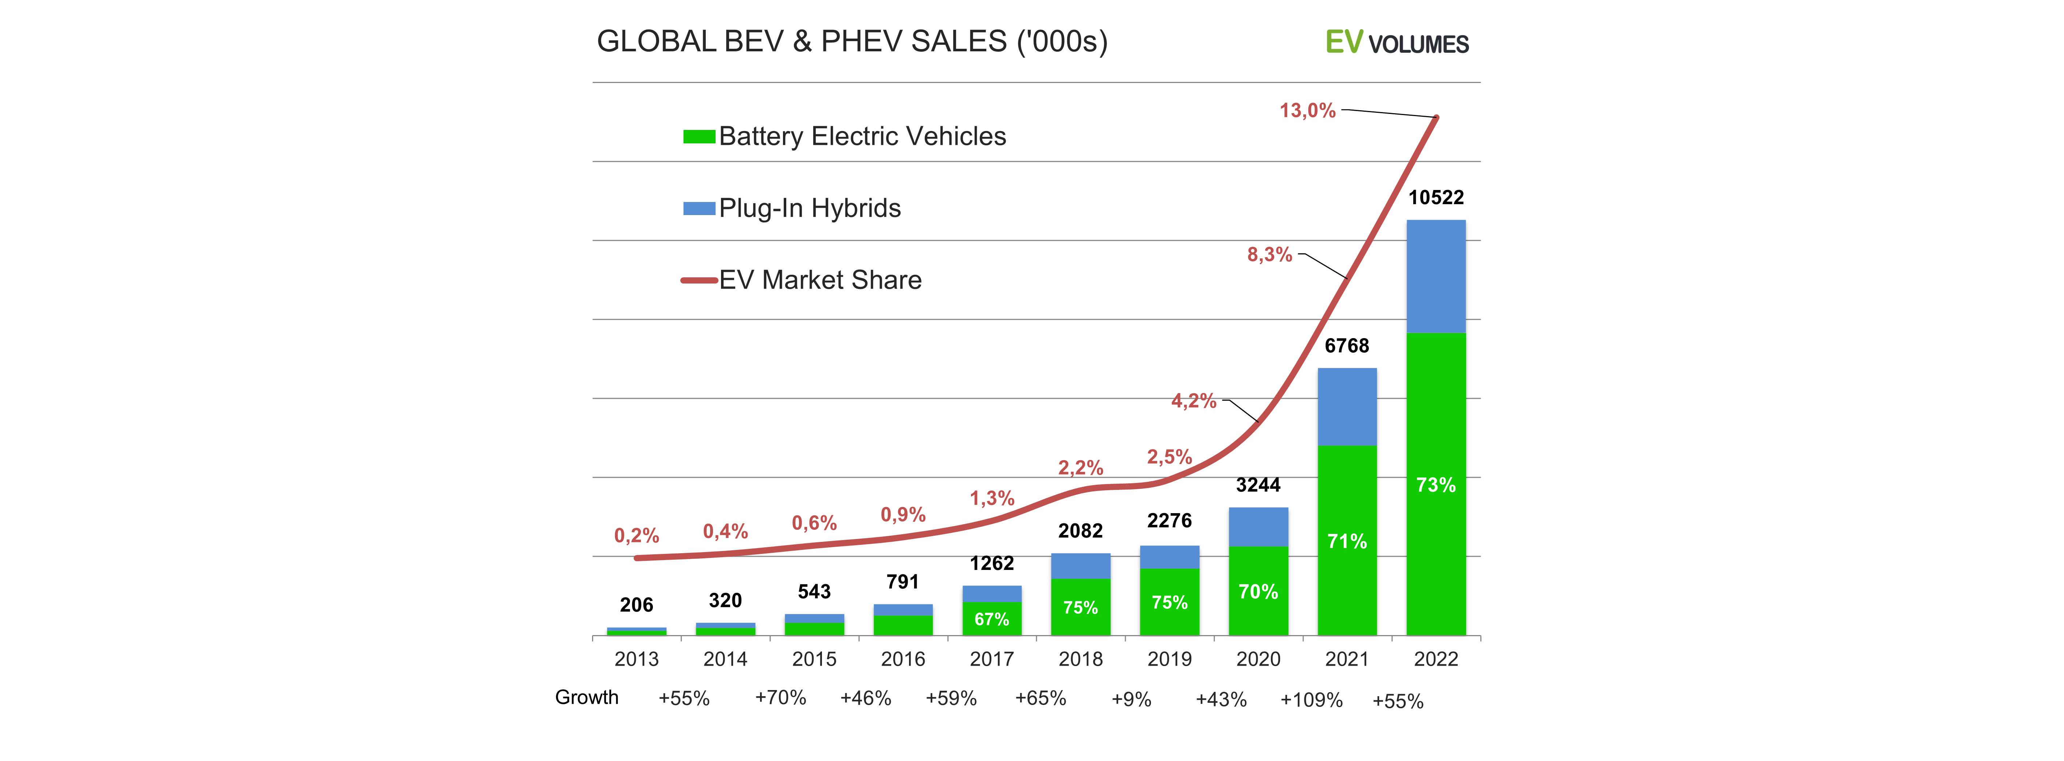
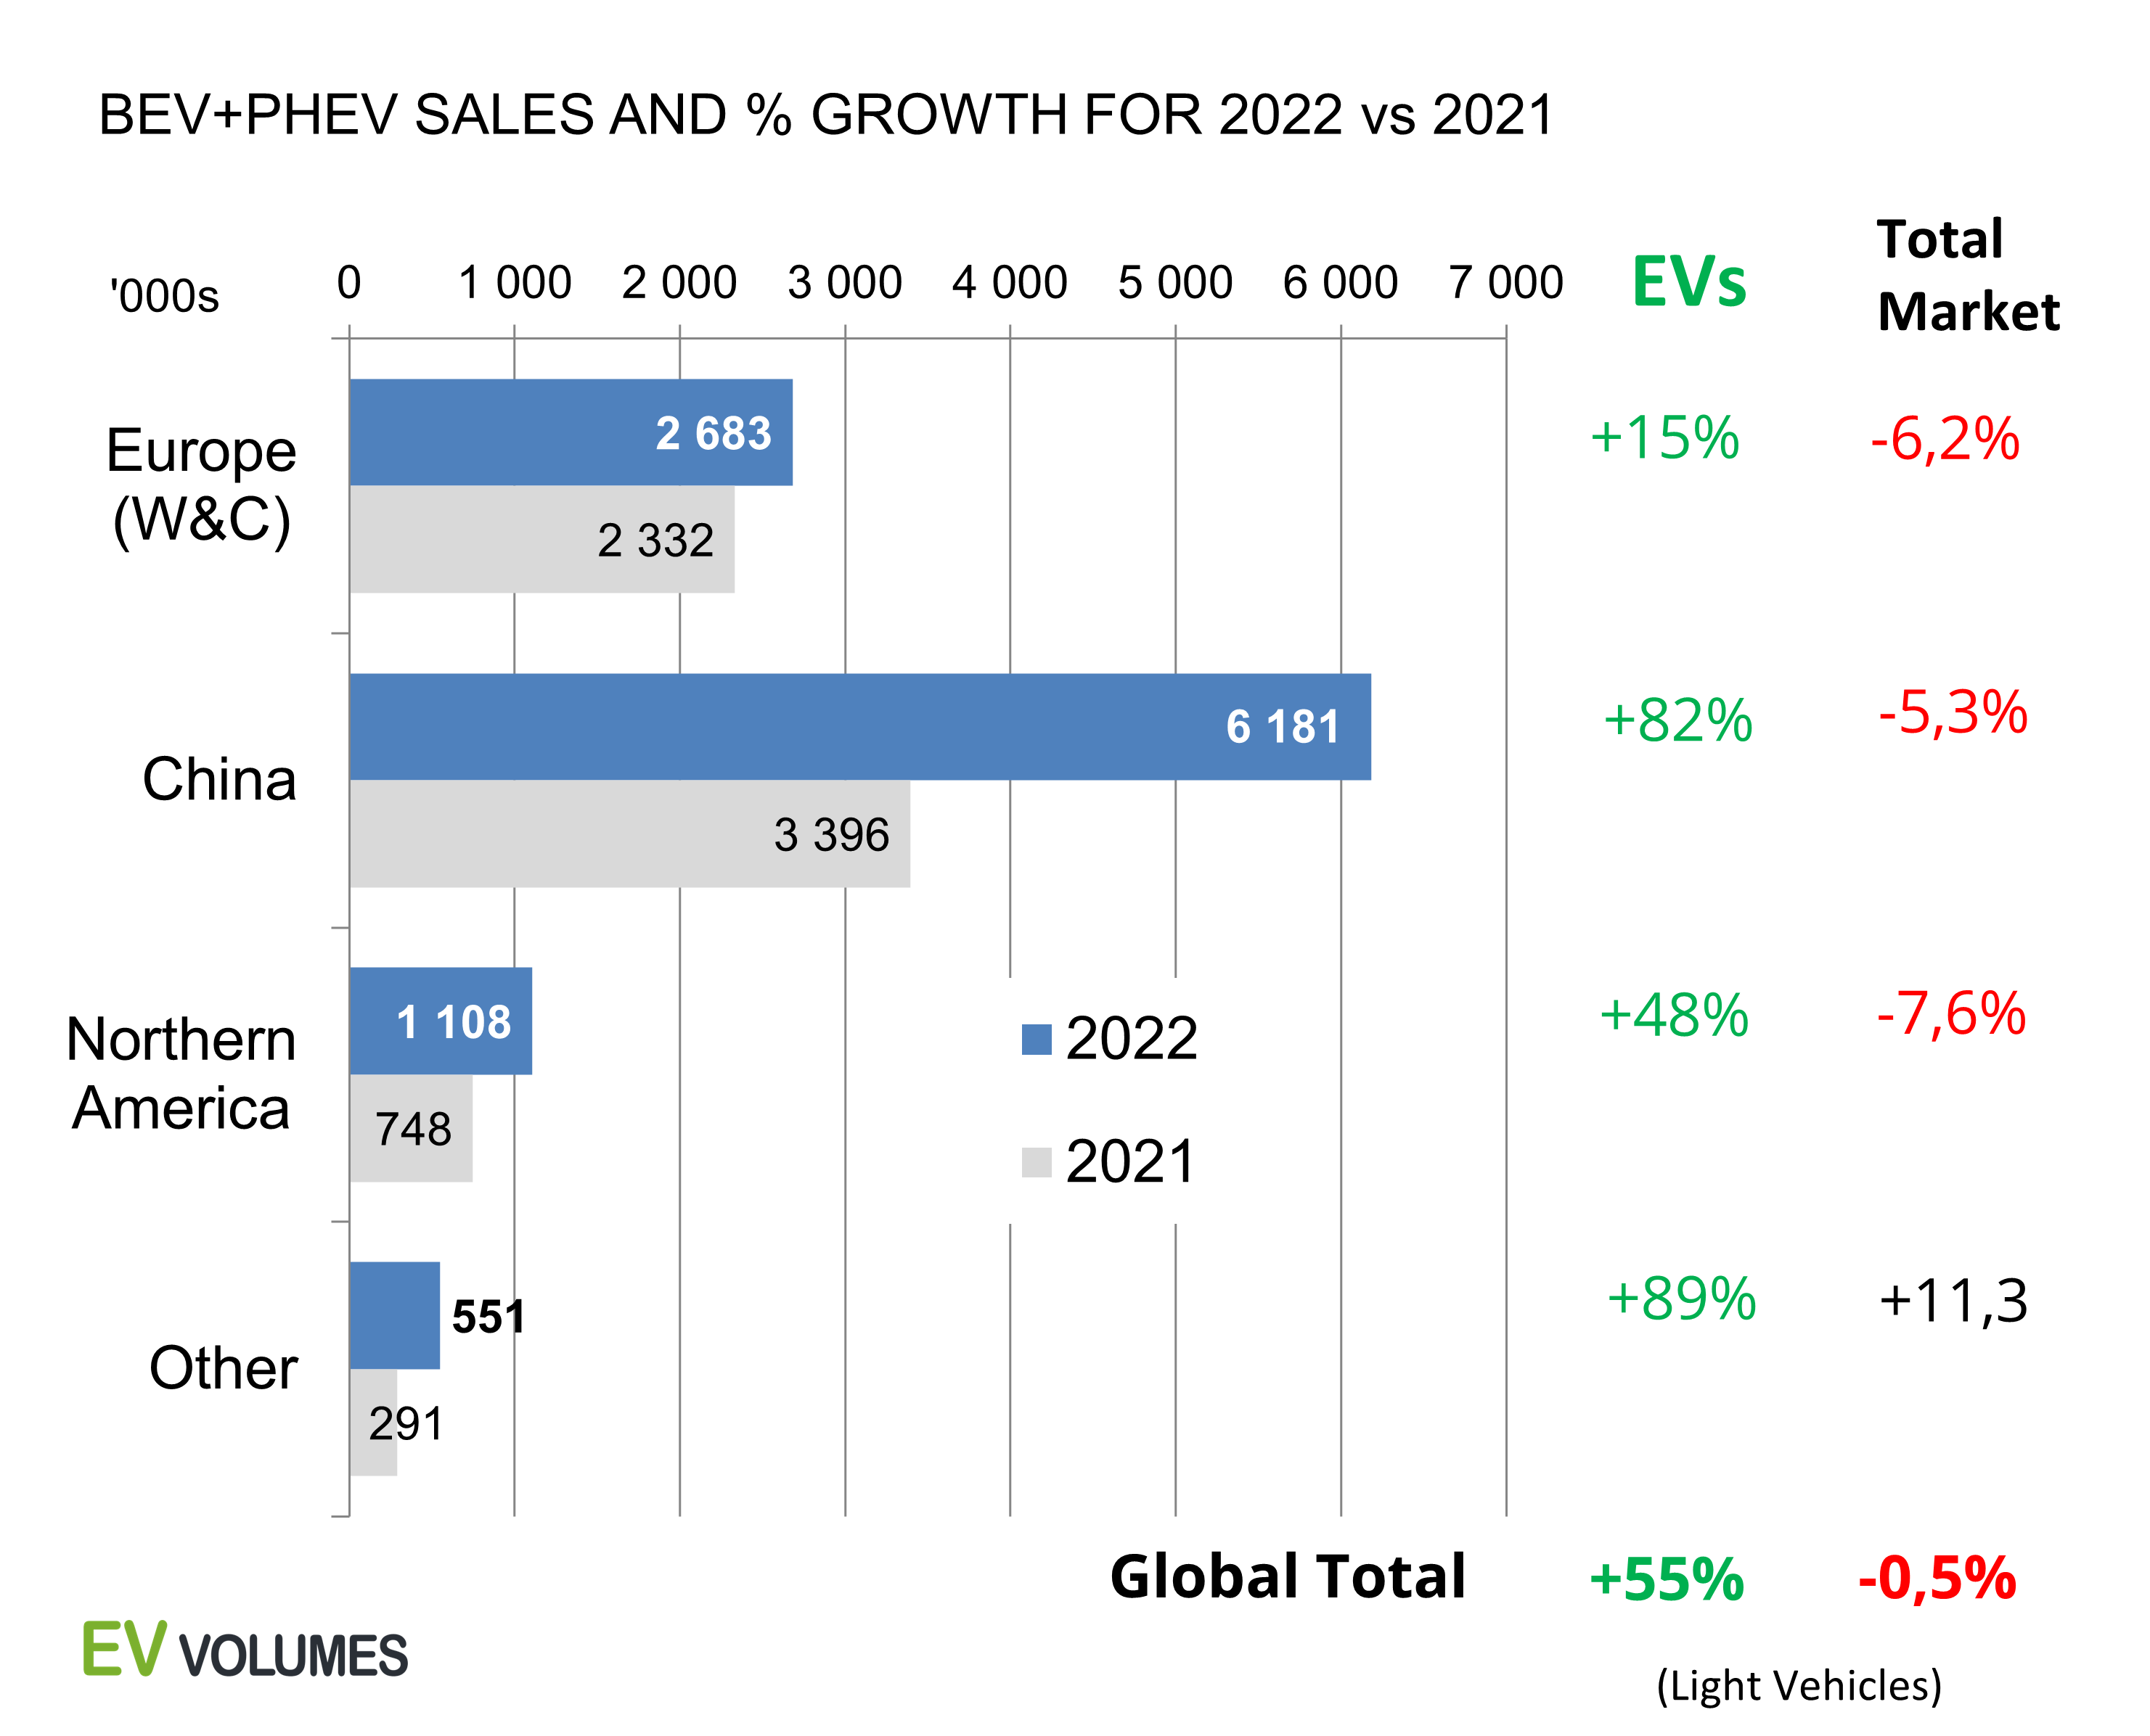
La adopción de autos eléctricos y híbridos enchufables sigue una curva S de innovación
Según Canalys, 29% de los nuevos vehículos livianos en China y 23% en Europa fueron eléctricos en 2022. El Tesla Model Y fue el modelo de auto más vendido en el mundo en el primer trimestre de 2023, sobrepasando el Toyota Corolla.

Slide 30
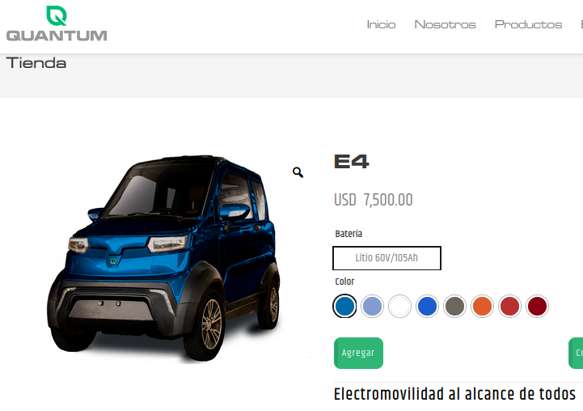
Bolivia no tiene buenas políticas para promover los autos eléctricos
El Gobierno boliviano planea que 20% del parque automotor sea eléctrico en 2030, pero sólo 100 autos eléctricos y 1000 motocicletas eléctricas fueron importados en 2021 y Quantum sólo ha vendido aprox. 600 de sus autos eléctricos entre 9/2019 y 12/2021 en Bolivia.
El DS N°4539 anunciado 2021-07-07 eliminó el gravamen arancelario y Impuesto a los Consumos Específicos (ICE) para autos eléctricos y híbridos y algunos de sus componentes (baterías, inversores, motores, cargadores, etc.), pero Quantum reporta que tiene que pagar impuestos para algunos componentes, mientras un auto fabricado en China no paga ninguno impuesto.
Bogotá tiene 1485 buses eléctricos, Santiago en Chile tiene 1180 y la Ciudad de México tiene 493, pero Bolivia no cuenta con ninguno.

Slide 31
Las estaciones ENDE de recarga no sirven
ENDE anunció en 9/2021 una inversión de $us 35 millones para instalar 12 estaciones de recarga (3 en La Paz, 3 en CBBA, 3 en S. Cruz y 3 en las carreteras), pero sólo ha instalado 1 estación en las carreteras (en Yapacaní) hasta ahora, entonces las rutas interurbanos en el eje central no son posibles todavía con la mayoría de autos eléctricos: La Paz-CBBA (381km), La Paz-Oruro (226km) y CBBA-Yapacani (346km)
Está instalando estaciones con 2 salidas de 22kW CA, a diferencia de 350kW CC en CCS1 (N. América) y CCS2 (Europa), 250kW CC en GB/T (China) y 270kW CC en NACS de Tesla. Las estaciones de ENDE son inutiles porque no tienen un número suficiente de cargadores y los cargadores son demasiados lentos con CA y conectores Mennekes, entonces serán reemplazados en pocos años. ENDE tiene los fondos para instalar estaciones modernos de CC con conectores CCS2, pero sólo ha gastado aprox. $us 450.000 en 9 estaciones. Si ENDE quiere promover a adopción de autos eléctricos, tiene que ofrecer una red moderna de estaciones de recarga con 150kW CC.

Slide 32
Las estaciones de ENDE serán muy lentos con los autos eléctricos de Bolivia
Si asumimos que ENDE construirá estaciones de recarga en Caracollo, Villa Tunari y Yapacaní en la RN4, los conductores necesitarán cargar 200 km de alcance para viajar a La Paz-Ororo-CBBA-S.Cruz. El BYD Tang puede cargar 200km en 20 minutos, pero tomará 5,2 horas en una estación ENDE. Ninguno de los EVs en venta en Bolivia soporte cargas de CA con más que 11kW, entonces la construcción de estaciones ENDE con 22kW de CA trifásica es un malgasto de recursos públicos, porque los EVs son diseños para usar CC para realizar cargas rápidas.

Slide 33
Bolivia no tiene buenas políticas en las estaciones de recarga
La Resolución AETN 480/2021 permite precios más altos para recargas rápidas, que incentivan recargas lentas que van a bloquear los espacios limitados en las electrolineras. El precio máximo no debe ser más alto para las recargas rapidas y debe permitir cobrar por el tiempo ocupado en una estacion de recarga para evitar bloqueos de puestos.
El precio máximo por kWh después de 6pm es igual o más que cargar un auto de combustión interna. Si asumimos 70% de las recargas serán realizadas durante del día y las estacione cobrarán el precio máximo, no hay mucha ventaja economica usar un auto eléctrico en Bolivia. No debería subvencionar 60% de precio de combustibles sin ofrecer un subsidio parecido en las estaciones de recarga.
No debería requerer que las estaciones sean abiertas 24 horas, porque esta regulación sube mucho el costo de ofrecer recargas y va a cerrar las 4 estaciones privadas de recarga en S. Cruz.

Slide 34
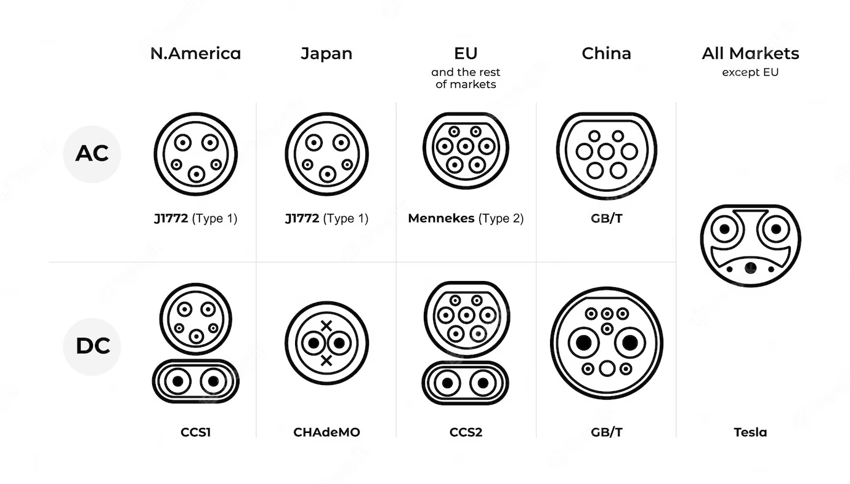
AETN debe decidir cual es el enchufe preferido para EVs en Bolivia
La Resolución AETN 479/2021 dice que las estaciones de recarga tienen que ofrecer por lo menos el enchufe de J1772 (de Norteamérica), Mennekes (de Europa) o GB/T (de China), que creará una guerra de estándares, y las estaciones tendrán que ofrecer muchos tipos de enchufes. Puede permitir el uso de los 3 estandares, pero AETN debe decir que CCS2 es el estándar preferido en el país, para forzar todos los fabricantes vender sus autos en Bolivia con adaptadores a CCS2.
Quantum y las motocicletas utilizan un enchufe normal de Schuko (230V, ≤16A), pero las estaciones ENDE en Oruro y CBBA no ofrecen este enchufe.

Slide 35
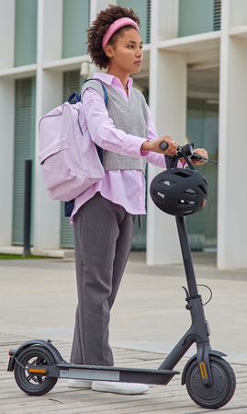
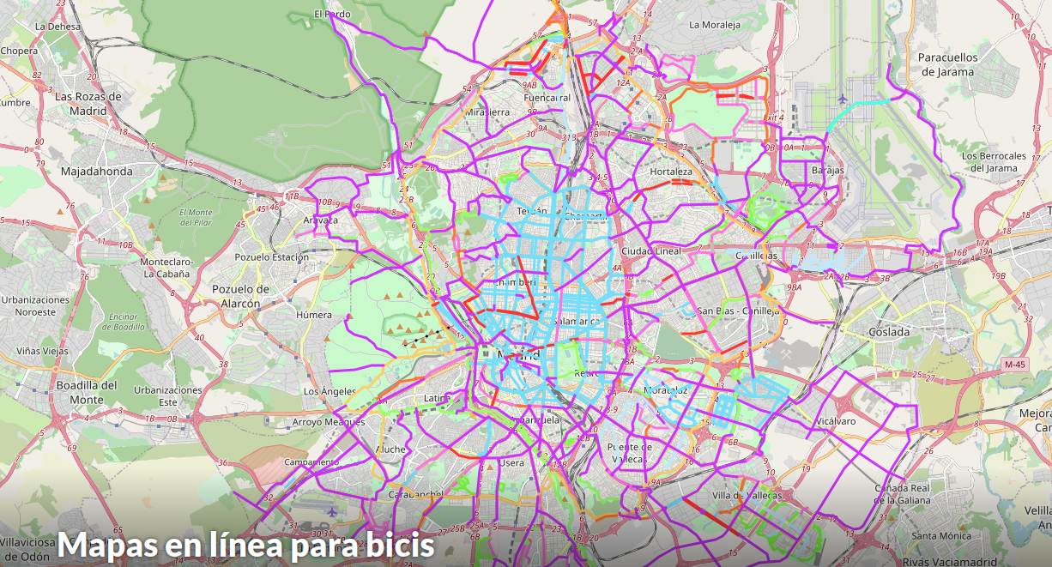
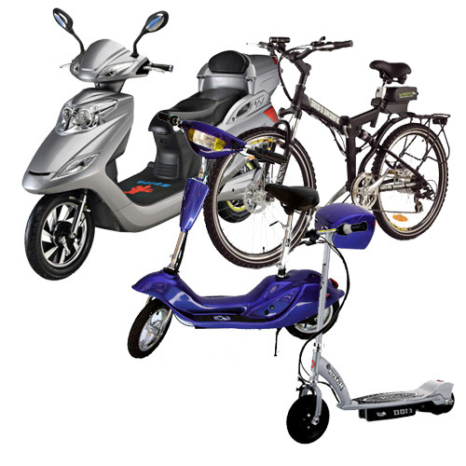
Hay que re-diseñar las ciudades bolivianas para acelerar el transporte público, crear rutas de bicicletas y scooters y despriorizar el uso de autos particulares
https://pedalibre.org/moverse-con-bici-en-madrid/mapas-en-linea-para-bicis/

Slide 36
Recomendación: Eliminar los subsidios de combustibles fósiles gradualmente en 5 años
Subir el precio de mil pies cúbicos de gas de $us 1,30 en termoeléctricas y $us 0.98 en redes a:
$1,50 en 2024, $2,50 en 2025, $4,00 en 2026, $6,00 en 2027, $8,00 en 2028 (hasta llega al precio de exportación)
Subir el precio de LGP de Bs2,25/kg a:
Bs2,50 en 2024, Bs3,00 en 2025, Bs3,50 en 2026, Bs4,00 en 2027, Bs4,50 en 2028 (hasta llega al precio de exportación)
Subir el precio de gasolina (Bs3,74/litro) y diésel (Bs3,72/litro) a:
Bs4,50 en 2024, $5,25 en 2025, Bs6,00 en 2026, Bs7,00 en 2027, Bs8,00 en 2028 (hasta llega al precio internacional)
Seguir subvencionando combustible para el transporte público hasta 2030, con un limite de combustible por transportista.

Slide 37
Recomendaciones para electrificar el transporte
ENDE debería construir electrolineras para cargar vehículos eléctricos por lo menos cada 50 km en todas las carreteras bolivianas y ofrecer conectores CCS2 de 150 kW CC. Al 2028, debería soportar 350 kW CC. El precio debería estar subvencionado al Bs0,80 / kWh durante el día y Bs1 / kWh después de 18hrs. Las estaciones deberían tener ≥20 puestos en las carreteras principales y ≥5 puestos en carreteras menores para evitar demoras.
Eliminar los impuestos para bicicletas, scooters, motocicletas eléctricas, baterías, paneles solares, turbinas eólicas, inversores, controladores de carga y los componentes para fabricar EVs.
Ofrecer subsidios para cambiar buses y taxis a vehículos eléctricos. Crear un plan nacional para que todos los nuevos autos públicos sean eléctricos dentro de 5 años.
Crear rutas de ciclo-viarios en las ciudades principales y crear planes de transporte para separar el trafico y crear rutas de autos afuera de los mercados.
Seguir ofreciendo los bonos para los que consumen menos de 100kWh por mes, pero eliminar las tarifas elevadas para los que consumen más de 500 kWh/mes. El precio de combustible no es diferente por la cantidad de litros consumidos, entonces no debería subir por la cantidad de kWh consumidos.

Slide 38
Recomendaciones para la electricidad
Ahora el precio de electricidad no varia según la oferta, que es un problema con energías variables como viento y solar, pero es costoso crear una grilla inteligente (smart grid) que pueda variar el precio en tiempo real según la oferta. Bolivia puede crear una esquema de tarifas según la hora para limitar el pico de demanda entre 18 y 23 horas y subir la demanda entre 23 y 7 horas, para incentivar la carga de EVs y baterías de casa durante la noche.
Después de 2035, Bolivia debería planear tener una grilla inteligente que pueda variar el precio de electricidad según la oferta de electricidad, para llegar a 100% electricidad renovable en 2040.
Negociar con los países vecinos para crear una grilla continental de líneas HVDC para intercambiar electricidad.
Democratizar la energía. Permite que casas con paneles solares puedan conectar a la grilla eléctrica y vender su energía a la grilla por crédito energético en el futuro.
Crear regulación sencilla y tarifas equitativas de mayoreo en los proveedores de electricidad, para fomentar la construcción de granjas solares y eólicas privadas.

Slide 39








¡Bolivia necesita un plan nacional para
100% energía renovable en 15 años!
Amos B. Batto, cel: 76585096
Licencia: CC-BY 4.0, se puede copiar y adaptar este presentación y sus gráficos si le da crédito a Amos B. Batto.
Descargar los datos en: http://illaa.org/reaccionclimatica/BoliviaEmisiones2023.ods
dipgis.umsa.bo
facebook.com/dipgis
/dipgisUMSA

